Slide 1
Изучение работы вспомогательных детекторов по идентификации частиц для оценки качества их отбора для эксперимента 2021 г. по тестированию детектора переходного излучения
Национальный Исследовательский Ядерный Университет «МИФИ»
Токарева П.С.
Б19-102
Научный руководитель:
Смирнов С.Ю.
22 декабря 2021 года

Slide 2
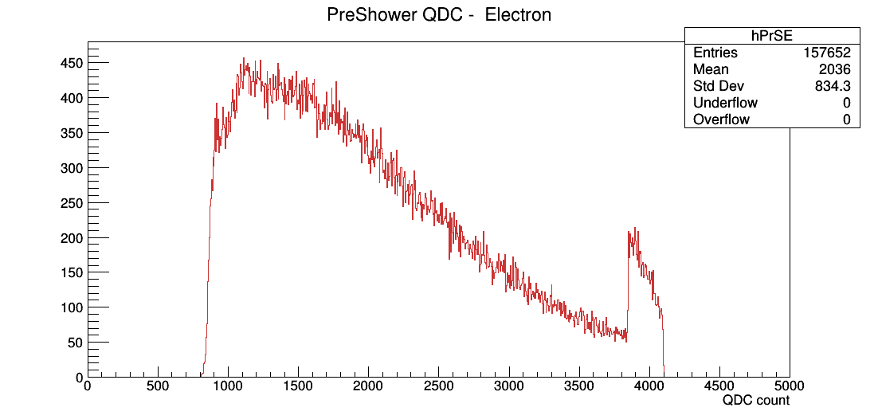
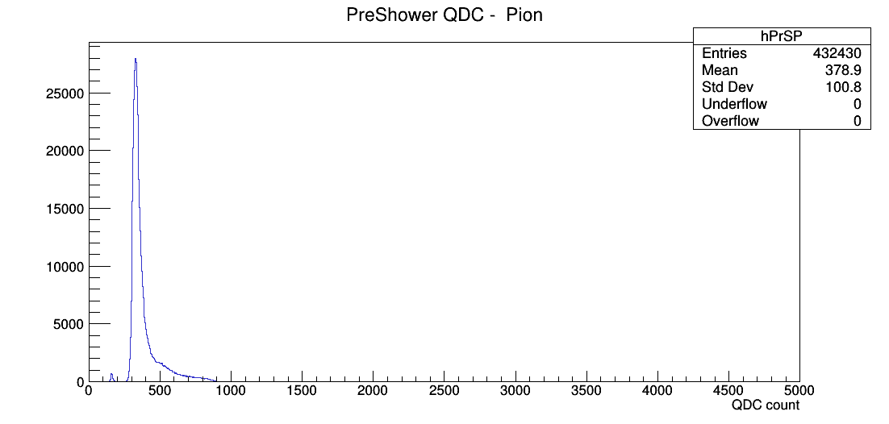
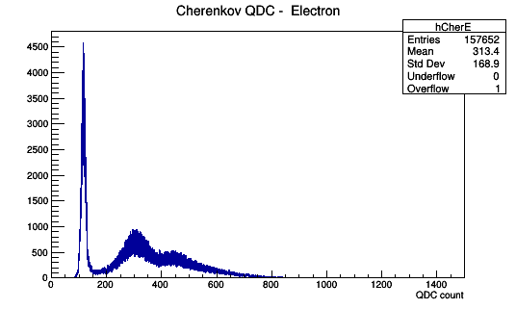
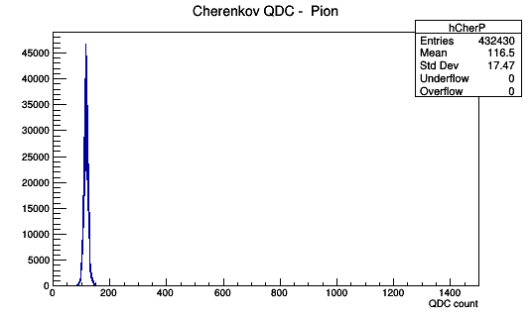
Спектры амплитуд сигналов пионов и электронов

Slide 3
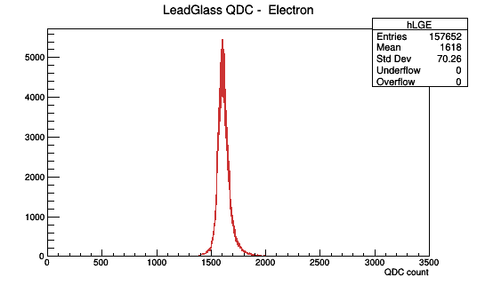
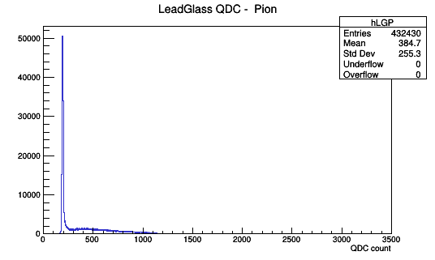
Полученные доверительные интервалы интенсивности:
Ливневой детектор: 300 - 600 QDC count – пион, 1000 – 3800 QDC count – электрон;
Черенковский детектор: 100 - 130 QDC count – пион, 250 – 650 QDC count – электрон;
Калориметр из свинцового стекла: 200 - 900 QDC count – пион, 1500 – 1700 QDC count – электрон;

Slide 4
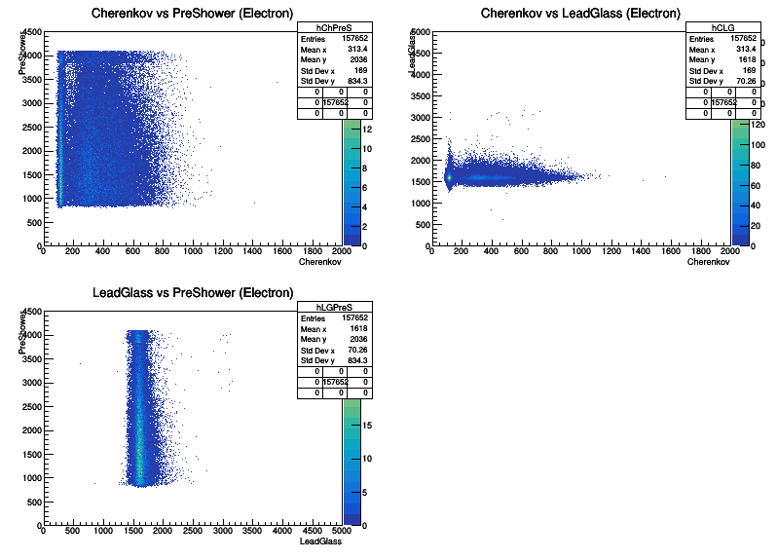
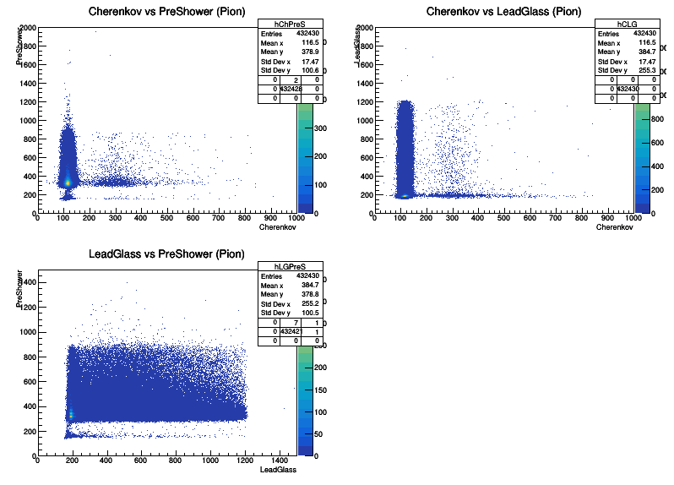
2d спектры корреляций сигналов с детекторов
Сработал триггер на электрон
Сработал триггер на пион

Slide 5
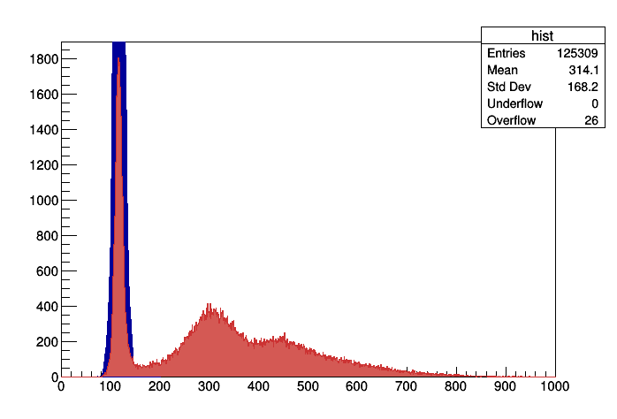
Определение количества примесей в наборе данных
Процент примесей:
В данных о сигналах электронов – 27%;
В данных о сигналах пионов – 16%.

Slide 6
Заключение
В ходе работы были достигнуты следующие результаты:
Изучены базовые принципы работы с программными пакетами для обработки данных
Проанализированы данные с вспомогательных детекторов по идентификации частиц и найдены вероятности неправильно определить с помощью них частицу
Дальнейшие планы
Определение остаточных примесей при двух других конфигурациях детекторов;
Анализ зависимости величины остаточных примесей от выбора доверительного интервала амплитуд.

